Slide 1
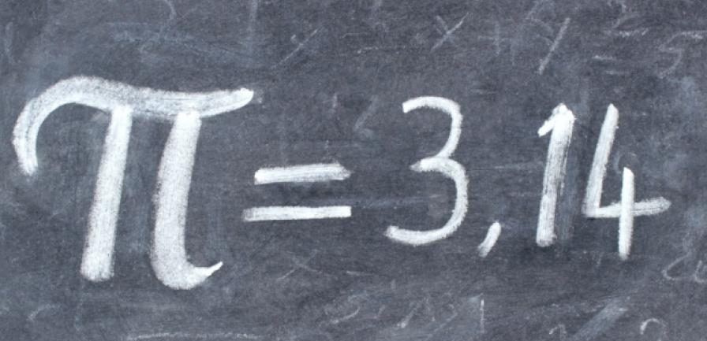
“Денят пи’’
Изготвила: Ивайла Иванова

Slide 2
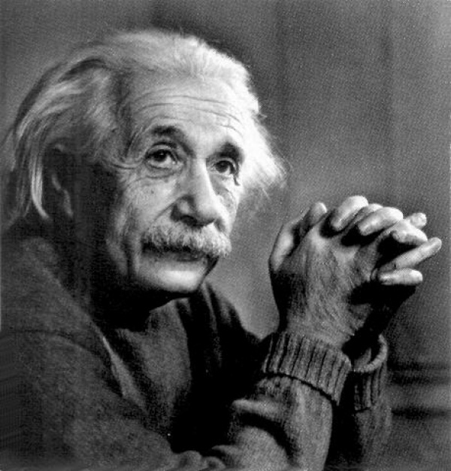
Международен ден на числото ‘’пи’’
Алберт Айнщайн
Денят на числото ‘’Пи’’ за първи път е отбелязан през 1988 г. от физикът Лари Шоу, който работил в музея Експлораториум в Сан Франциско.
14 март е Международният ден на числото ‘’Пи’’ - най-популярната константа в математиката. Освен Денят на ‘’Пи’’, 14 март е рождената дата на Алберт Айнщайн.

Slide 3
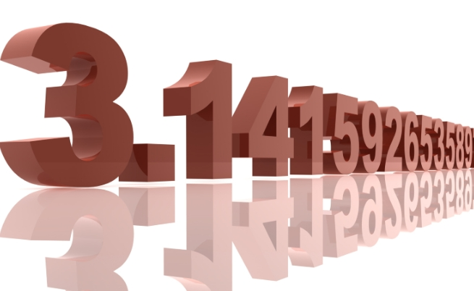
Числото ‘’пи’’
Числото Пи е съотношението между дължината на дадена окръжност и нейния диаметър.Приблизителната стойност на ‘’Пи’’, изразена като обикновена дроб е 22/7.Числото е ирационално. До 31-я знак след десетичната запетая, числото изглежда така 3,1415926535897932384626433832795.
Числото е известно в продължение на около 4000 години, но започва да се нарича с гръцката буква през 1700 г.
(Анимация за връзката между дължината на окръжността и ’’пи’’)

Slide 4
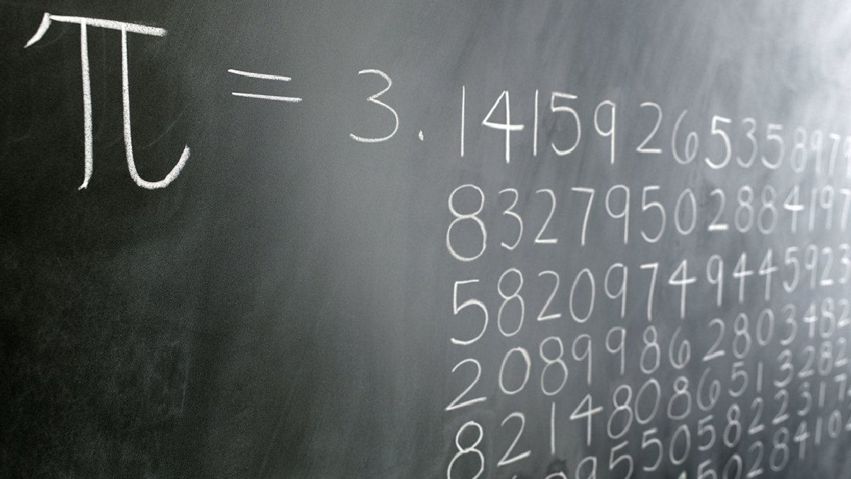
Интересни факти за числото
В новелата на Карл Сейгън "Контакт" учените успяват да разгадаят тайната на числото Пи, откривайки в него скрити послания. В реалния живот, поне досега, такива не са намерени.
В числото Пи обаче има нещо доста странно. То е свързано по много странен начин с кръга. Така например, когато обект се завърти около точка и направи пълен кръг, ъгъла на завъртане е 360 градуса. Числото 360 се намира на 359 позиция в поредицата след десетичния знак на Пи.
Според психолозите причината хората да са обсебени от Пи е, че човешкият мозък е обсебен от идеята да намира модели. Безкрайността на числото Пи му придава не само мистичност, но е и възможност много хора да се опитат да намерят зависимости.
Числото Пи е вдъхновило създаването на специален език, наречен Пилиш. При него броят на буквите в последователни думи трябва да отговарят на числовите стойности на Пи. На този език дори има написана книга.

Slide 5
Обобщение

Slide 6
Използвани източници
https://www.vesti.bg/lyubopitno/lyubopitno/kakvo-ne-znaem-za-chisloto-pi-6051302
https://it.dir.bg/nauka/10-iznenadvashti-fakti-za-chisloto-pi
https://bg.wikipedia.org/wiki/%D0%9F%D0%B8
https://www.youtube.com/watch?v=ogBk9UIvjB8

Slide 7
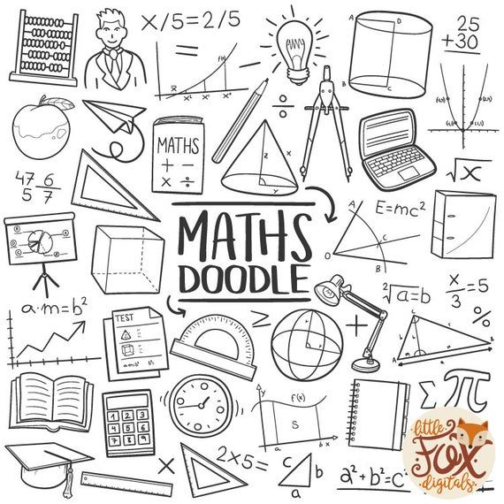
Благодаря за вниманието!

